Slide 1
1С-Битрикс: Управление сайтом 11.0 платформа разработки облачных сервисов и контроль качества внедрения
Сергей Рыжиков
генеральный директор
компании «1С-Битрикс»

Slide 2
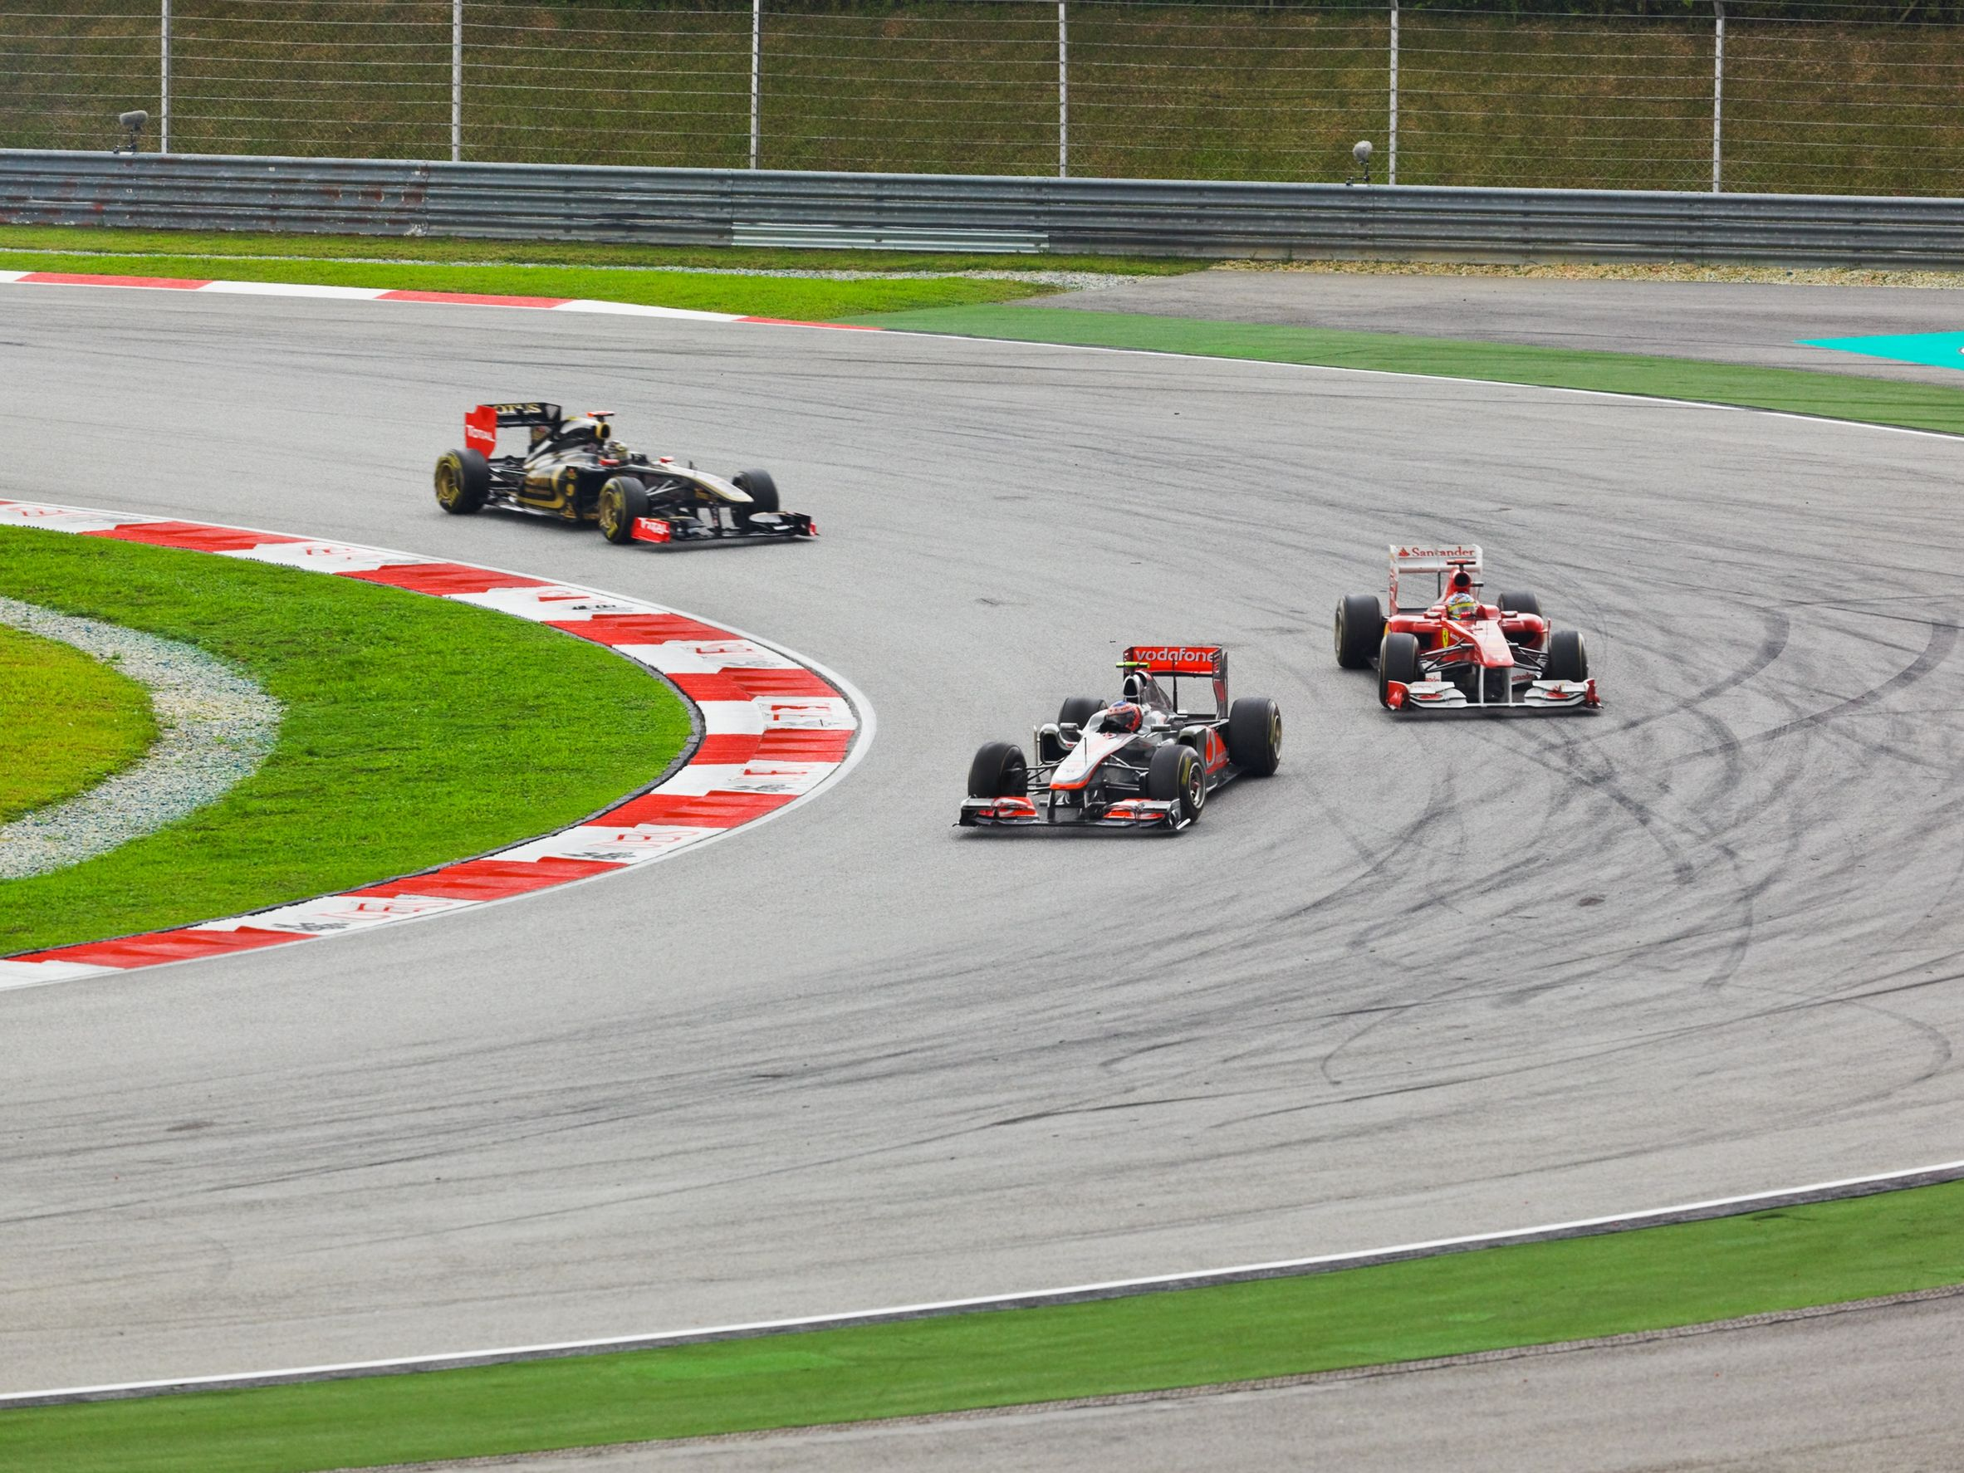
Программные продукты должны соответствовать времени.
Раз в полгода нужно выпускать большой релиз.
Если не успеваете, вы отстаете.

Slide 3
Проблема качества внедрения
Как обеспечить качество внедрения, когда в процессе задействовано столько разных ролей: Клиент, Постановщик задачи, Дизайнер, Верстальщик?
Мы пробовали решать эту проблему стандартными методами: обучением, сертификацией, но на массовом рынке это сделать сложно.

Slide 4
Веб-проект – один из самых сложных комплексных продуктов на рынке и отличается от традиционного софта.
Веб-сайт – это результат взаимодействия трех участников: клиента, партнера и разработчика платформы.

Slide 5
Монитор качества внедрения
Система тестов для веб-разработчиков
Состоит из 26 обязательных тестов и 39 необязательных
Включает 12 автоматических проверок, их число будет постоянно увеличиваться
Цель монитора качества – сдать проект клиенту.

Slide 6
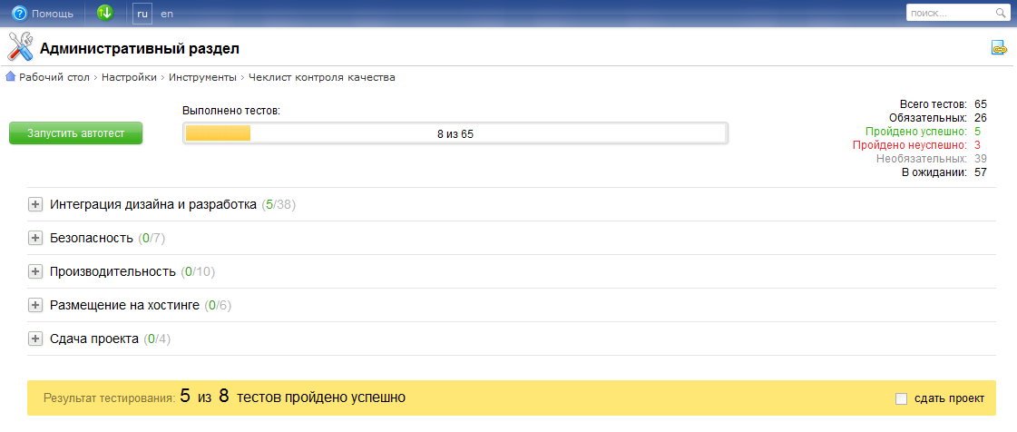
Автоматизация проверки
Все тесты, которые можно доверить системе автоматизированы. В тестах, решение по успешности которых принимает тестировщик на основании собранной системной информации, максимально автоматизированы.

Slide 7
Для разработчиков
Разработчики могут сами добавить свои тесты в «монитор качества» (секции и ветки) в процедуре сдачи проекта.
Например:
Публикация в каталогах
Шаги по SEO-оптимизации
Тест на CodeStyle
Тест на корректность работы биллинга под нагрузкой
Покупка рекламы
и другие

Slide 8
Для чего нужен монитор качества?
Разработчикам:
Систематизировать процедуру тестирования.
Повысить качество создания интернет-проектов за счет систематизации производства.
Формализовать отношения с клиентом как на этапе сдачи, так и на этапе поддержки.

Slide 9
Для чего нужен монитор качества?
Клиентам:
Снижение рисков (потерять время, деньги, не заметить проблему на этапе приемки проекта)
Систематизация приемки проекта и запуска его в эксплуатацию
Формализация и упрощение взаимодействия с разработчиком на этапе поддержки и развития проекта
Снижение затрат на получение качественного результата
Производительность
Выигрывают все.
«Монитор качества» повышает уровень гарантированного результата и снижаются общие риски.

Slide 10
Что такое облака? Это сгустки пара ☺

Slide 11
Настоящее «Облако» - это новая OS
Формируется новая серверная операционная система:
Облачные сервисы с API для приложений
Облачный масштабируемый SQL
Документы и файлы
Календари
Почта и коммуникации
Другие…
Полное обеспечение разработчиков инфраструктурой
Приложение исполняется только на мощностях поставщика облака
Неограниченная масштабируемость и производительность
Оплата пользователей

Slide 12
Совместимость с «облаками»
Современная система управления сайтами должна научиться работать в облачной инфраструктуре, использовать сервисы, масштабироваться и быть готовой к разработке облачного сервиса.
Грань между веб-сайтом и облачным сервисом исчезает.

Slide 13
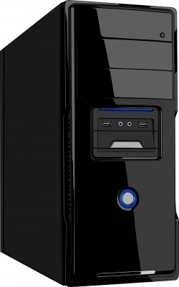
Традиционное устройство
веб-продуктов
Веб-приложение
Кэширование
на диск
База данных
Традиционная CMS не поддерживает географический веб-кластер, облачные файлы, распределенное кеширование, multitenancy и другие облачные технологии.

Slide 14
Версия 11.0
«1С-Битрикс: Управление сайтом 11.0» – платформа для разработки облачных сервисов.
Поддержка «облачных хранилищ»
Поддержка CDN (сети доставки контента)
Географический веб-кластер
Виртуальная машина 3.0
Новая технология кеширования
Эти технологии применимы для обычных веб-сайтов, но могут быть использованы и для создания веб-сервисов, масштабируемых SaaS-проектов в «облаках».

Slide 15
Поддержка «облачных хранилищ»
Мы поддерживаем «облачные хранилища» Google Storage, Amazon S3, Windows Azure Storage от Microsoft, RackSpace, OpenStack и другие.

Slide 16
Открытые стандарты
OpenStack - это комплекс открытого ПО, который поддерживает около 50 компаний по всему миру, среди которых Citrix, Dell, AMD, Intel и другие. В России первой его поддерживает Clodo.ru.
www.openstack.org
Мы призываем российских хостинг-провайдеров развивать собственные облачные решения!
Мы надеемся, что появление таких решений даст толчок к развитию CDN-сетей в России.

Slide 17
Хранение данных в «облаках»
Одновременно можно хранить разные файлы в разных «облачных хранилищах». Например, все файлы «весом» больше 100 Мб перемещать в «облако» Google Storage, а все видео - в Amazon S3.
При использовании «Медиатеки» все файлы могут храниться в облаках и доставляться мгновенно с помощью CDN-сетей Google, Microsoft, Clodo.ru и других.

Slide 18
Географический веб-кластер повышает отказоустойчивость проекта и обеспечивает независимость от дата-центра.
В различных дата-центрах объединяются несколько групп веб-кластеров, находящихся в разных городах или странах.
В случае отказа одного дата-центра, в работу мгновенно включается другой, без необходимости восстановления «бэкапа».

Slide 19
Географический веб-кластер
Асинхронная master-master репликация для обеспечения работы географически распределенных веб-кластеров.
Потеря связи между ДЦ может составлять часы.
«Веб-кластер», ДЦ в России
«Веб-кластер», ДЦ в США
Веб-нода
Веб-нода
Веб-нода
Веб-нода
Веб-нода
Веб-нода
Кэш
Кэш
Кэш
Кэш
Кэш
Кэш
«Веб-кластер», ДЦ в Германии
БД
БД
БД
БД
БД
БД
Веб-нода
Веб-нода
Веб-нода
Кэш
Кэш
Кэш
БД
БД
БД

Slide 20
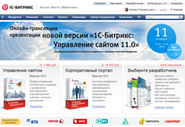
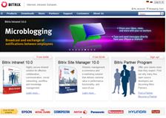
Географический веб-кластер
ДЦ в России
ДЦ в США
Посетители
Веб-сервер
Веб-сервер
Веб-сервера
Веб-сервера
Веб-серверы
Веб-серверы
Веб-приложение
Веб-приложение
БД (master)
Облачное хранилище файлов (Amazon S3, Azure, Google Storage, OpenStack Swift) + CDN
БД (master)
slave
slave

Slide 21
Схема «облачного сервиса»
HTTP/HTTPS
*.com
HTTP/HTTPS
*.com
*.ru
HTTP/HTTPS
*.ru
ДЦ в России
ДЦ в США
Облачное хранилище
Web 1
Web 2
CloudWatch + AutoScaling
Web N
Web 1
Web 2
CloudWatch + AutoScaling
Web N
…
…
cache
cache
cache
cache
cache
cache
CloudWatch
MySQL
master
MySQL
master
CloudWatch
MySQL
slave
master-master репликация
MySQL
slave
management, monitoring

Slide 22
Виртуальная машина 3.0
Новая «Виртуальная машина 3.0» включает мастер создания кластера, мастер добавления slave-сервера, мастер переключения slave-сервера в режим master.
Теперь чтобы развернуть кластер, необходимо 5 - 10 минут. При этом не требуется ничего устанавливать или настраивать.
Кроме того, появилась возможность на одной виртуальной машине через мастер запускать несколько сайтов.

Slide 23
Технологии виртуальных машин
VMware - наиболее развитая технология, поддержка любых ОС, отсутствуют специфические требования к аппаратному обеспечению
Virtuozzo Parallels - коммерческая технология виртуализации на уровне ядра Linux, поддерживается Linux, windows, целенаправленно разработана для ISP
HyperV - технология Microsoft
тесная интеграция с технологией виртуализации от Intel, предназначена для виртуализации Windows серверов и ограниченного перечня дистрибутивов Linux
Amazon Elastic Compute Cloud (Amazon EC2) - реализованная технология cloud computing, упор сделан на оплате использованных ресурсов: процессора, дисков, сети
Xen — монитор виртуальных машин (VMM, Virtual Machine Monitor) или гипервизор (hypervisor) с поддержкой паравиртуализации (para-virtualization) для процессоров x86 архитектуры, распространяющийся с открытым исходным кодом (opensource).
Notes:
23

Slide 24
«1С-Битрикс» становится платформой не только для создания сайтов, но и для разработки облачных веб-сервисов, крупных масштабируемых веб-проектов, размещаемых в «облаке» или интегрированных с облачными сервисами.

Slide 25
Безопасная авторизация
Пароли для большинства сайтов передаются в открытом виде, если не используется SSL. Но это большой риск компрометации проекта.
Стоит SSL не дорого, но административно – это очень длительная процедура. По нашим данным: Из 50000 клиентов только около 2000 сайтов - с SSL.

Slide 26
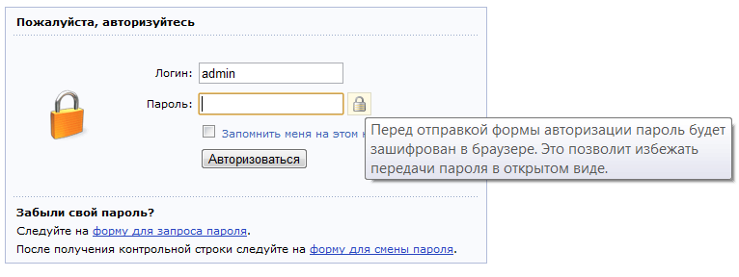
Безопасная авторизация без SSL
Защита от перехвата паролей, даже при отсутствии SSL
Безопасная аутентификация с шифрованием пароля по алгоритму RSA с ключом 1024 бит
Пароли с формы авторизации передаются на сервер в зашифрованном виде, их невозможно взломать
Закрытый ключ
Открытый ключ
Зашифрованный пароль
Клиент
Сервер

Slide 27
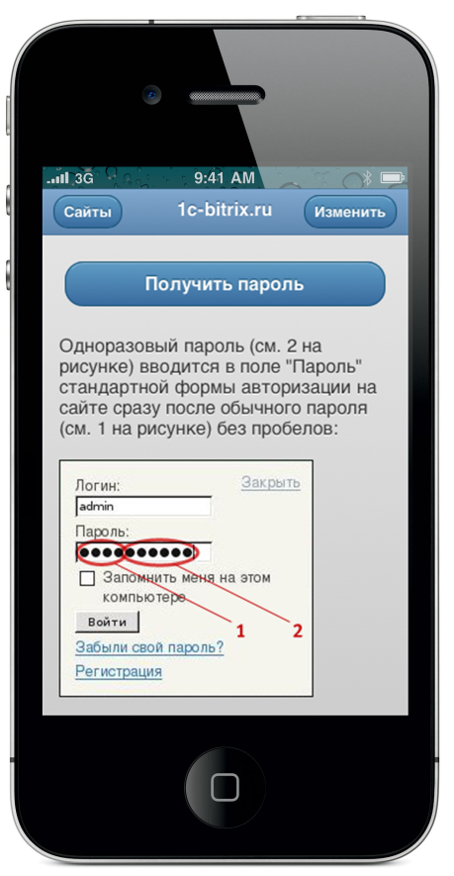
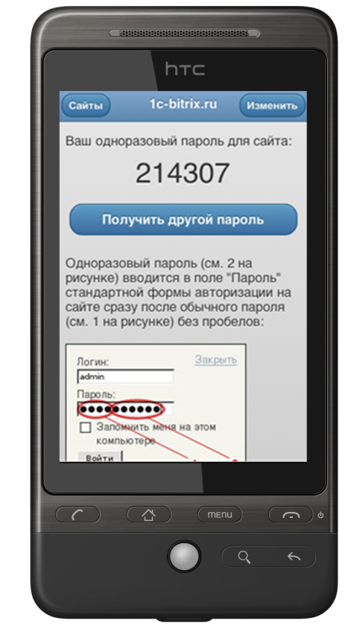
Безопасная авторизация с одноразовыми паролями
Скачать BitrixOTP в AndroidMarket
Скачать BitrixOTP в App Store
Лучшая защита от root kit, потери доступа к сайту, перехвата логина/пароля

Slide 28
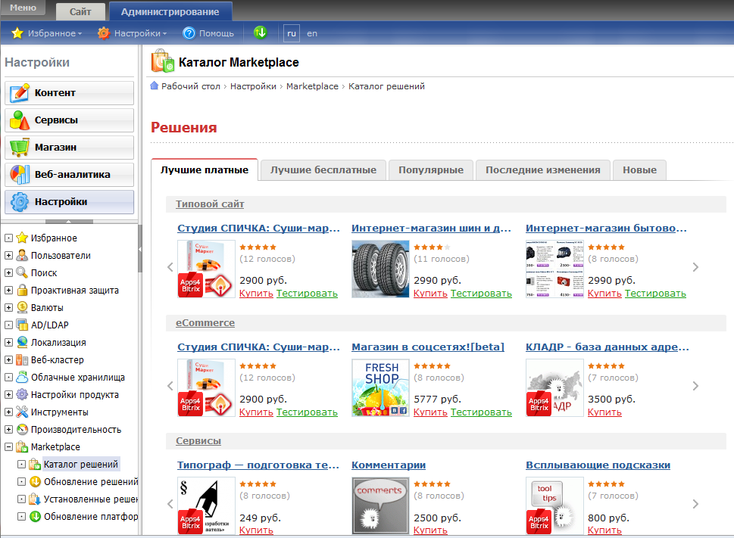
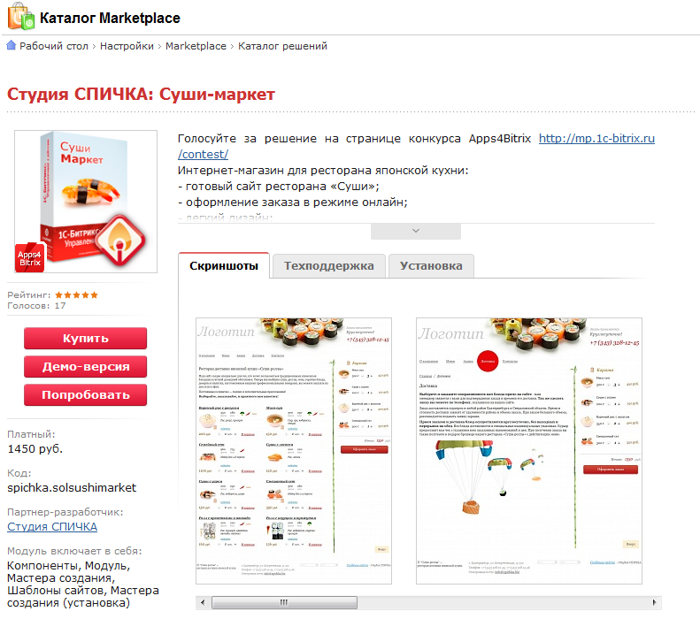
Marketplace
Готовые веб-приложения для платформы «1С-Битрикс» можно приобретать напрямую из каталога собственного сайта в административном разделе.
В каталоге 300+ готовых веб-приложений для «1С-Битрикс»

Slide 29
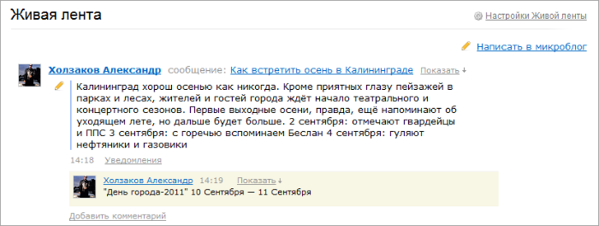
«Живая лента» в социальной сети
индикация непрочитанных сообщений и комментариев;
вместо постраничной навигации теперь используется ссылка "Еще события", с подгрузкой следующих записей на AJAX;
изменено взаимодействие фотогалереи в соцсети с живой лентой: улучшено отображение фото в ЖЛ, добавлено отображение комментариев к фото.

Slide 30
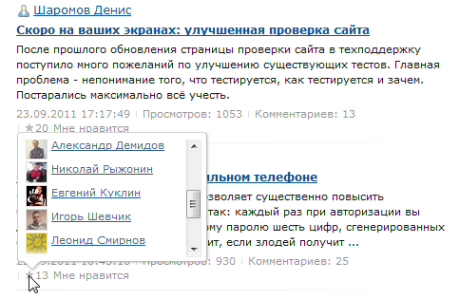
«Мне нравится»
Возможность оценить контент (кнопка «Мне нравится») развивает систему рейтингов для определения внимания пользователей и значимости контента.
Простое использование сложной математики рейтингов для сайтов сообществ и социальных сетей

Slide 31
Качественный поиск по сайту
В версии 11.0 значительно улучшено качество поиска, выдача, группировка результатов, исключены дублирующие результаты, учитывается расстояние между словами и пунктуация.
Социальный поиск разработан по собственной методике вычисления авторитетов пользователей в сообществе и рейтинга контента. Самый ценный с точки зрения сообщества контент всегда выводится первым в результатах поиска.
Рейтинг контента зависит от количества и «веса» голосов.
Пересчет рейтинга происходит каждый раз при нажатии кнопок «Мне нравится» или «Больше не нравится».
При этом фиксируется кто именно из пользователей голосовал и учитывается «вес» этого пользователя в сообществе.
«Вес» пользователя зависит от его положения в сообществе - авторитета, кармы, популярности, активности.

Slide 32
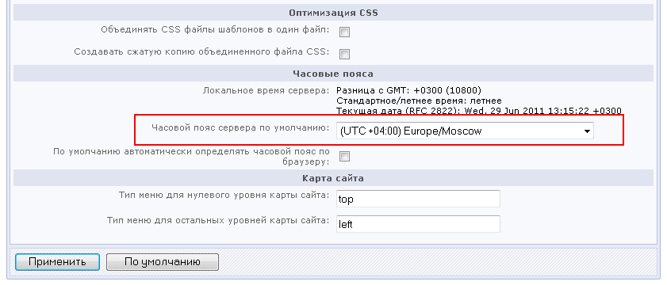
Часовые пояса
Автоматическое определение часового пояса - все даты и время публикации новостей, комментариев, сообщений в блоге или на форуме, заказов в интернет-магазине указываются в той временной зоне, в которой пользователь находится в текущий момент.

Slide 33
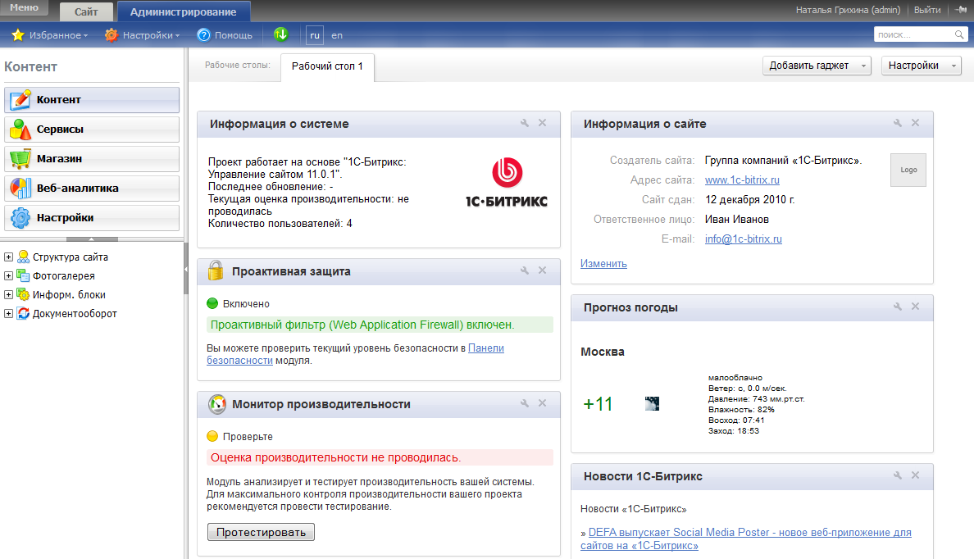
«Рабочий стол»
Новый «Рабочий стол» в административной части продукта с индивидуально настраиваемыми гаджетами и системой поиска.
Разработчики могут создавать свои компоненты и выводить их на «рабочий стол».

Slide 34
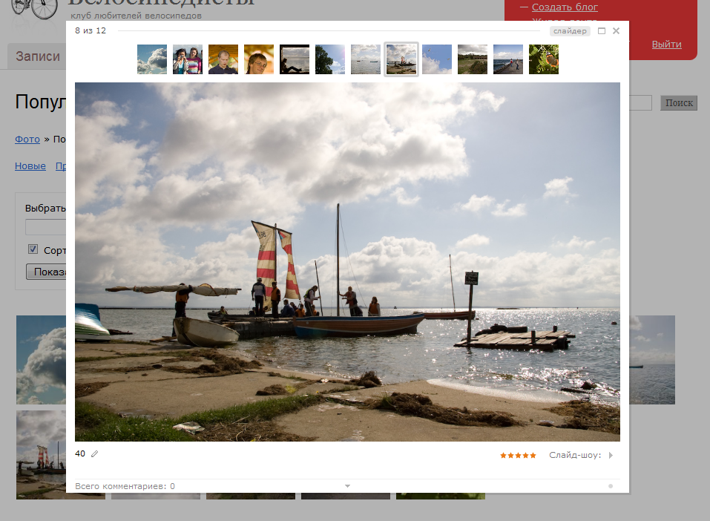
Новая фотогалерея
Новый Flash-загрузчик
Поддержка всех ОС (Windows, Mac, Unix)
Слайдер
Предзагрузка
Комментарии (уходят сразу в Живую ленту)

Slide 35
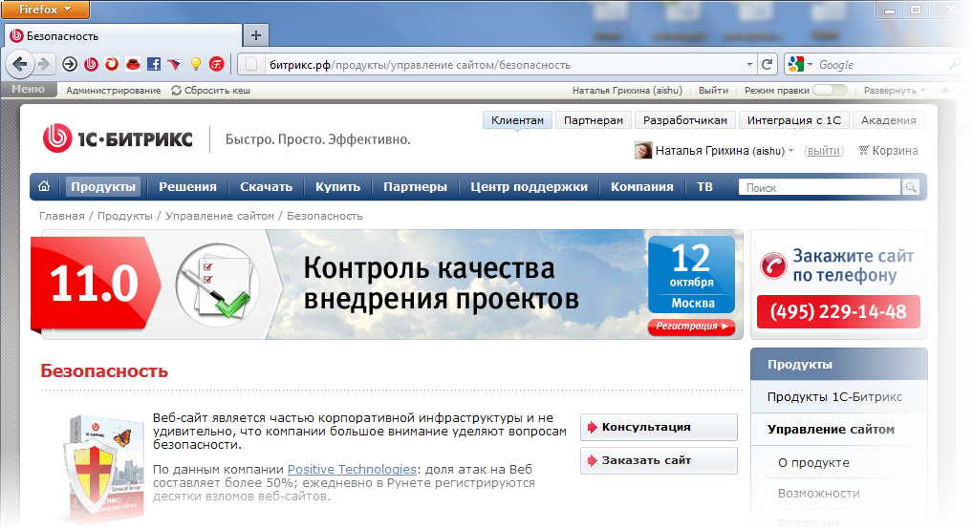
Поддержка русских имен файлов
В версии 11.0 реализована поддержка русских доменов (.рф), русских имен папок и файлов.
битрикс.рф/продукты/управление сайтом/безопасность

Slide 36
Короткие ссылки
В версии 11.0 создан инструмент генерации коротких ссылок (домен не сокращается, сокращается URL)
Если внешние сервисы прекратят работать, вы потеряете трафик.
В статистике фиксируется число переходов.

Slide 37
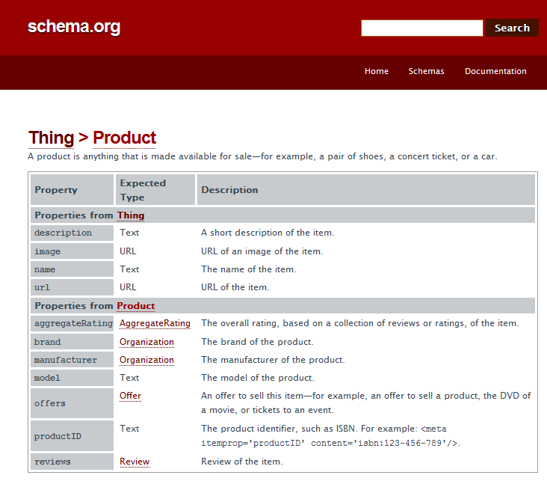
Микроформаты Sсhema.org
Для лучшей индексации сайтов интернет-магазинов поисковиками в версии 11.0 реализована поддержка микроформатов Schema.org.
Sсhema.org поддерживают Google, Yahoo, Bing.

Slide 38
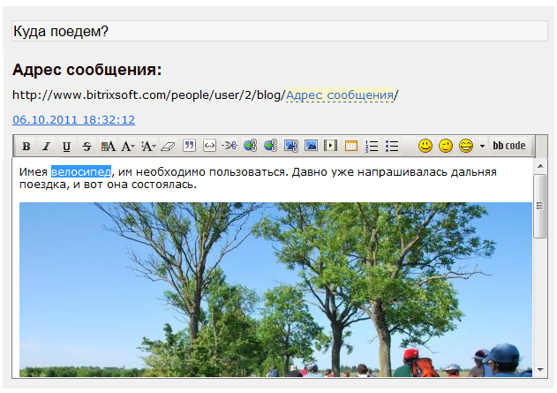
Форум и блоги
Поддержка Ajax
Визуальный редактор сообщений

Slide 39
Автосохранение форм
В версии 11.0 реализован механизм автосохранения форм. Редактируя страницу, вы можете «набить» контент, данные сохранятся. Если что-то помешает сохранить данные, при следующем открытии «диалога» система предложит вам восстановить последние данные.

Slide 40
Версия 11.0
Версия 11.0 с этого момента доступна в системе обновлений SiteUpdate и включает:
Поддержку «облачных хранилищ»
Поддержку CDN (сети доставки контента)
Географический веб-кластер
Виртуальную машина 3.0
Новую технологию кеширования
Безопасную авторизацию без SSL
Продажу партнерских веб-приложений через Marketplace;
«Живая лента» в социальной сети;
Возможность оценить контент (кнопка «Мне нравится»)
Социальный поиск
Учет в поиске расстояния между словами и пунктуацию
Автоматическое определение часового пояса
Новый «Рабочий стол»
Поддержка русских доменов (.рф), русских имен папок и файлов;
Значительное обновление фотогалереи;
Инструмент генерации коротких ссылок;
Поддержка микроформатов Schema.org в интернет-магазине для лучшей индексации поисковиками;
Механизм автосохранения форм
Обновление форума, блога, визуального редактора и другие обновления.

Slide 41
Цены не меняются
Первый сайт
1990 руб.
Старт
4900 руб.
Стандарт
12900 руб.
Эксперт
34900 руб.
Малый бизнес
24900 руб.
Бизнес
48900 руб.
Веб-кластер
99900 руб.
Бизнес веб-кластер
249900 руб.
Все клиенты с активными обновлениями смогут загрузить новую версию по технологии SiteUpdate.
Поддержка «облаков» включена в продукт, начиная с редакции «Старт».
«Гео веб-кластер» - в двух верхних редакциях.

Slide 42
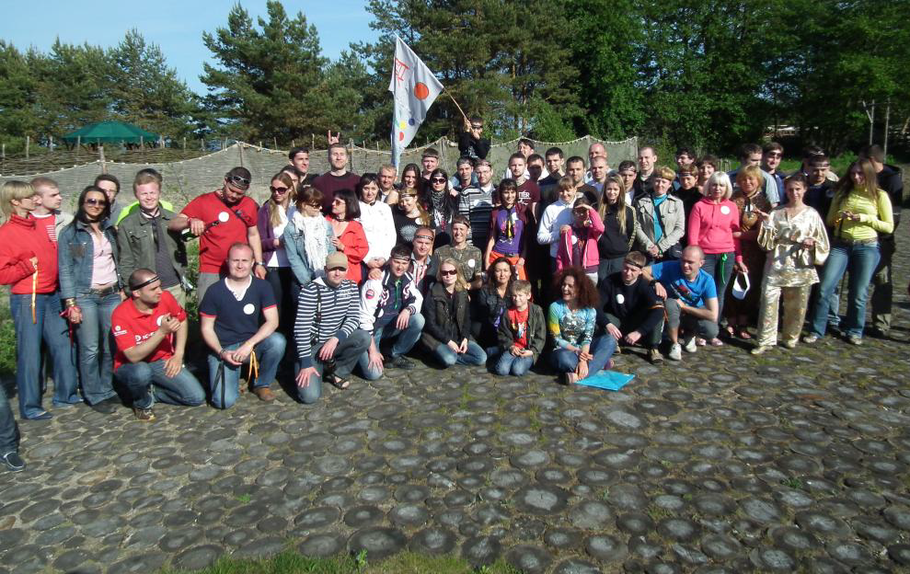
В версии 11.0 более 150 обновлений!
изменились 33 модуля
обновлено 6197 файлов
из них добавлено 2116 новых файлов
написано 263833 строк
удалено 101984 строк
объем изменений составил 20Мб

Slide 43
Спасибо за внимание!
Вопросы?

